Slide 1


PHÒNG GIÁO DỤC VÀ ĐÀO TẠO QUẬN LONG BIÊN
CHÀO MỪNG
CÁC EM HỌC SINH ĐẾN VỚI
tiết : tự nhiên và xã hội
Chủ đề 3: Cộng đồng địa phương
Bài 13: An toàn trên đường (tiết 1)

Slide 2
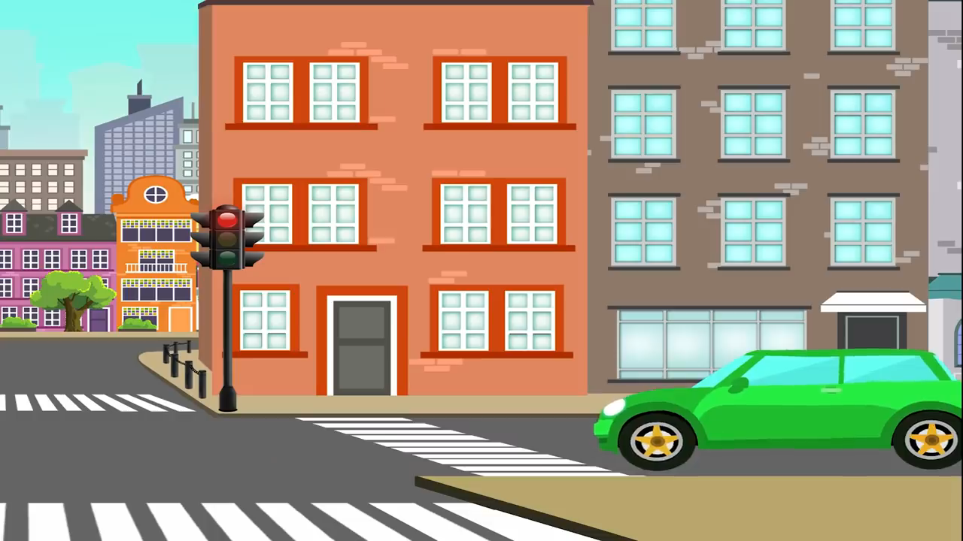

Slide 3
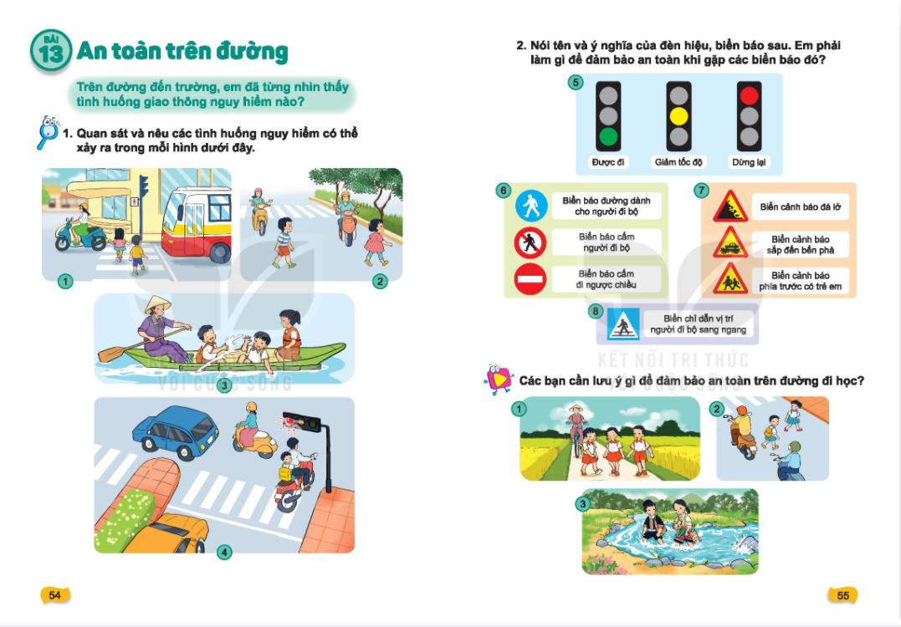

Slide 4

MỤC TIÊU
Nhận biết được một số tình huống nguy hiểm, rủi ro khi ở trên đường.
Nêu được tên, ý nghĩa của biển báo giao thông và quy tắc an toàn giao thông khi đi bộ.

Slide 5

KHÁM PHÁ

Slide 6
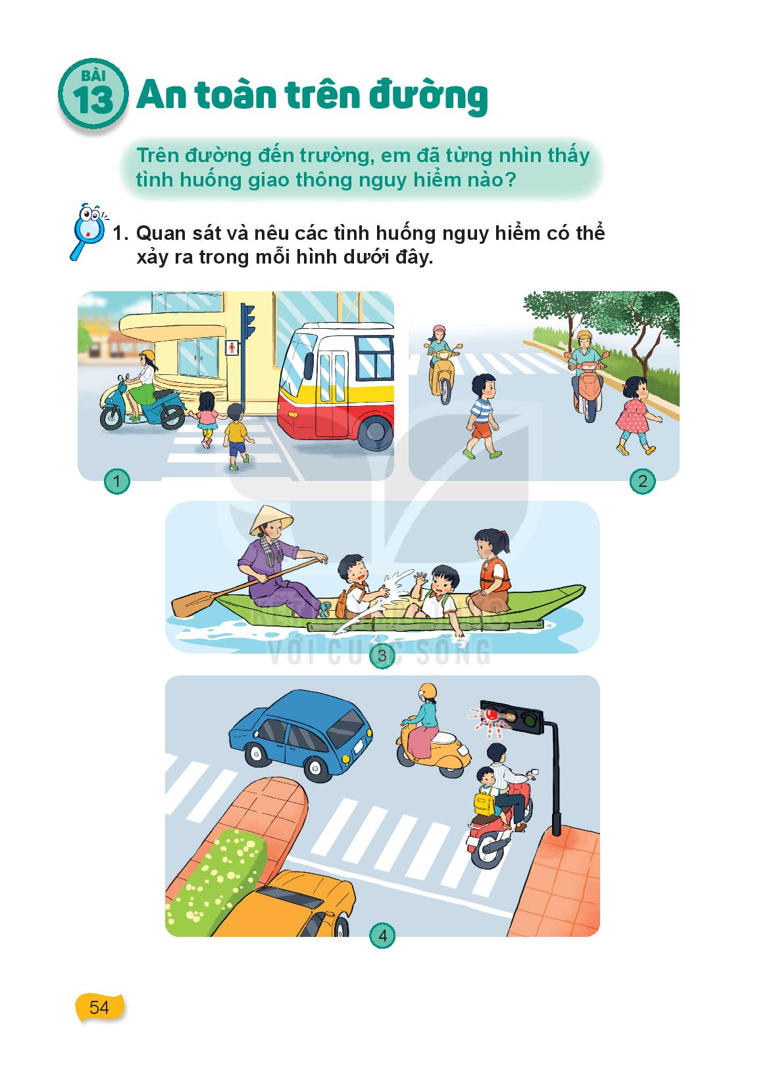
1.Quan sát và nêu các tình huống nguy hiểm có thể xảy ra trong mỗi hình dưới đây
Các bạn sang đường không quan sát và xin đường
Các bạn sang đường khi đèn đỏ sẽ dễ bị xe đâm

Slide 7
Đùa nghịch khi đi thuyền rất nguy hiểm
Vượt đèn đỏ dễ gây tai nạn

Slide 8
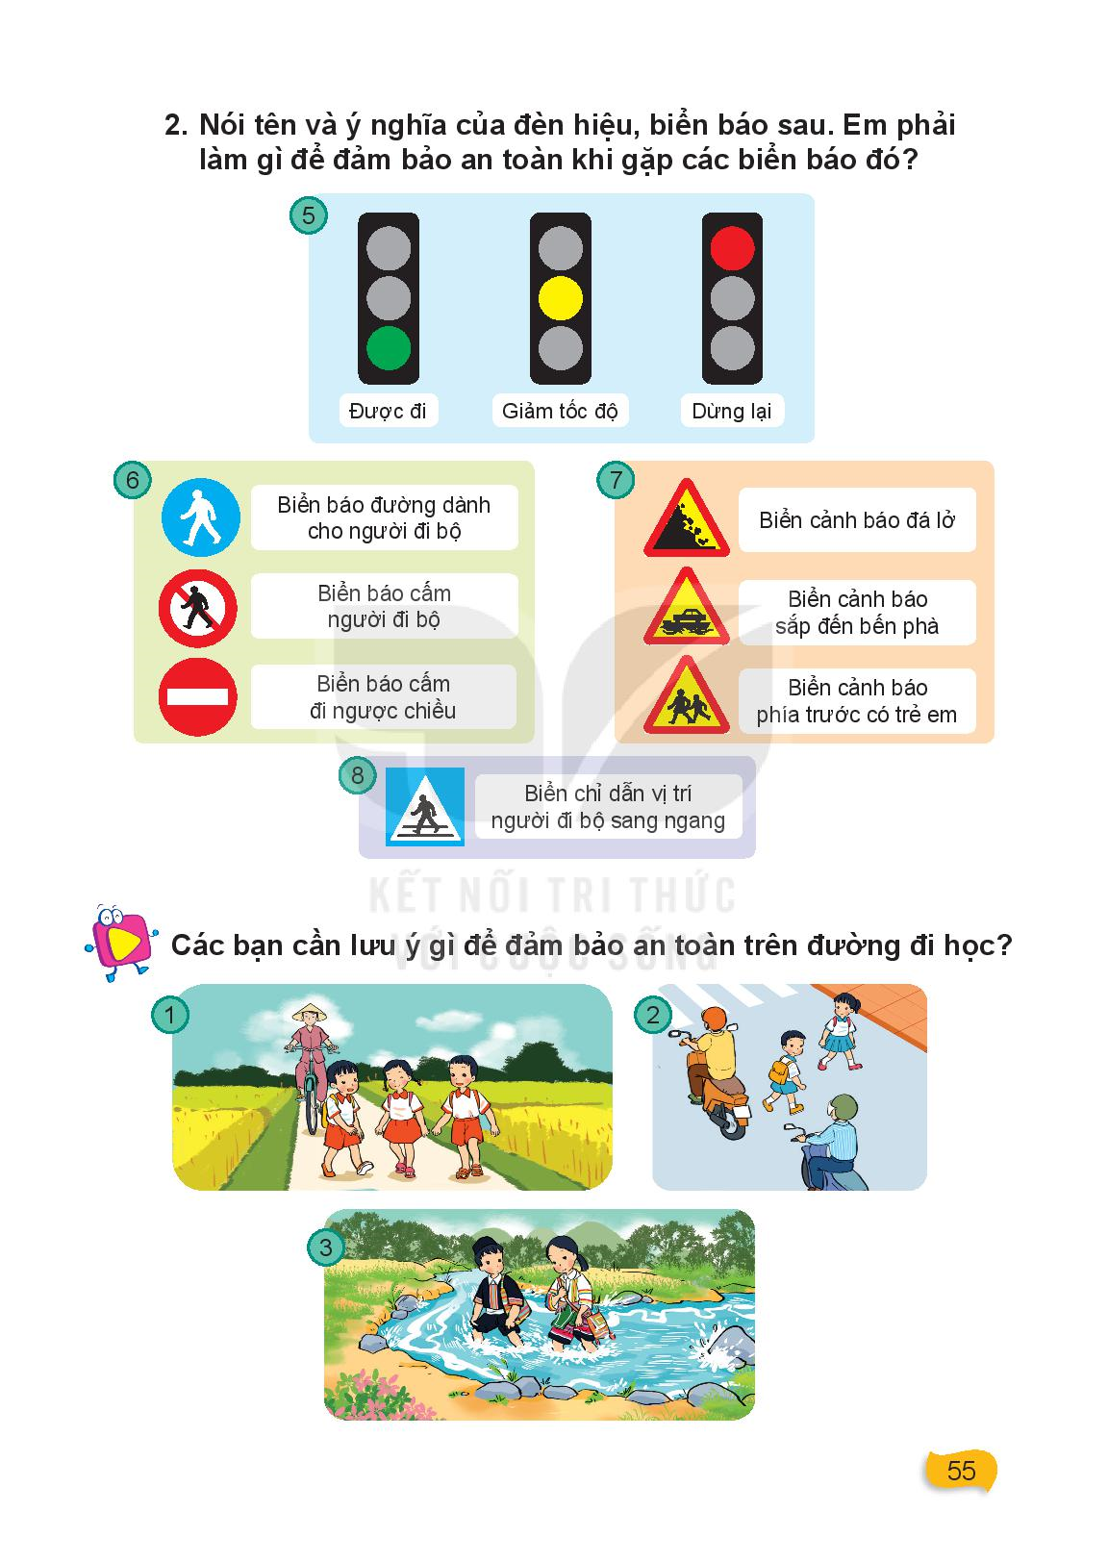
2. Nói tên và ý nghĩa của đèn hiệu, biển báo sau. Em phải làm gì để đảm bảo an toàn khi gặp các biển báo đó?
Được đi
Giảm tốc độ
Dừng lại

Slide 10
Vận dụng

Slide 12
Các bạn không nên đi hàng ngang. Như vậy rất nguy hiểm.

Slide 13
Các bạn đi sang đường nên đi trên vạch kẻ đường dành cho người đi bộ và chú ý quan sát xe, các phương tiện giao thông.

Slide 14
Các bạn đi học không nên lội qua suối khi nước chảy siết và nhớ mặc áo phao.

Slide 15

Giờ học đến đây đã kết thúc.
Chúc các em học giỏi.

